Slide 1
НАБОР ЭЛЕМЕНТОВ ПЛАСТИКОВОЙ
ВОДОСТОЧНОЙ СИСТЕМЫ ТЕХНОНИКОЛЬ ОПТИМА
ДЛЯ КРОВЕЛЬНОГО СКАТА 6 МЕТРОВ

Slide 2
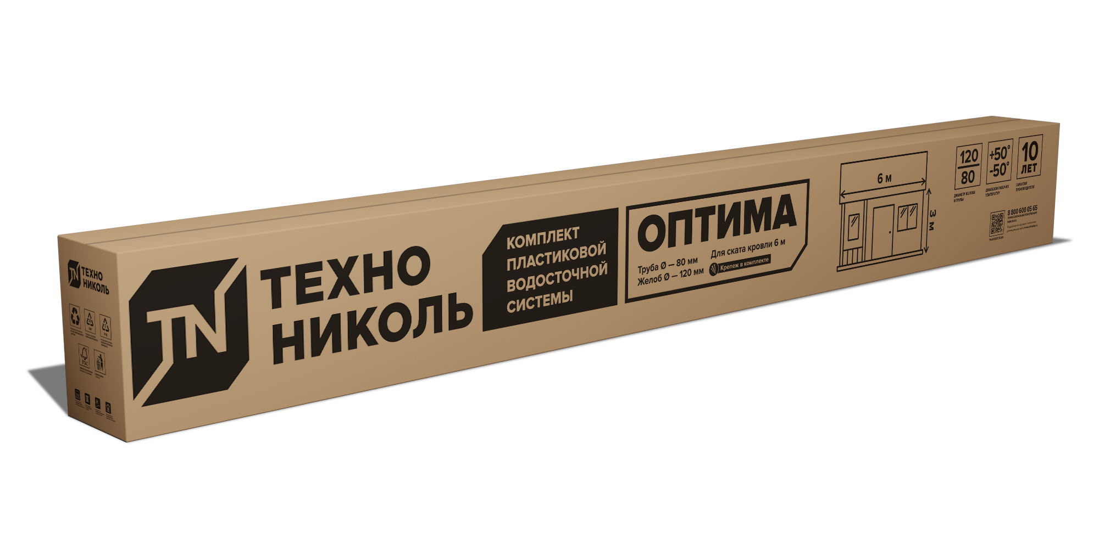
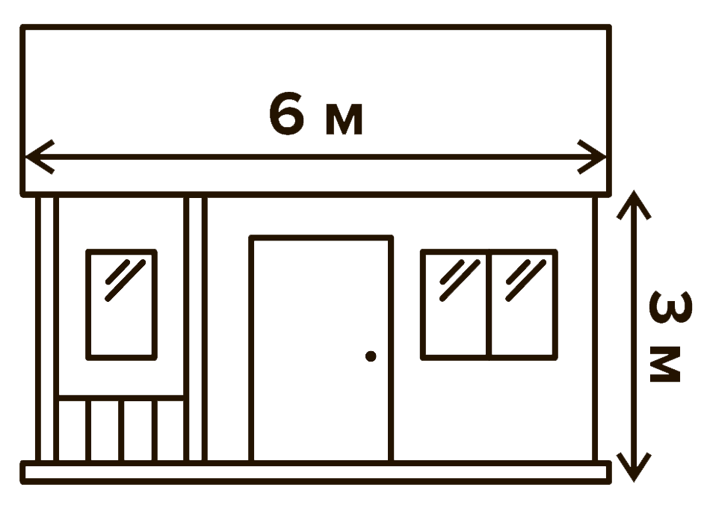
ЧТО В КОРОБКЕ?
Набор элементов пластиковой водосточной системы ТЕХНОНИКОЛЬ ОПТИМА, рассчитанный для монтажа на 1 скат типовой скатной кровли длиной не более 6 метров.
Высота от земли до карниза не должна превышать 3 м

Slide 3
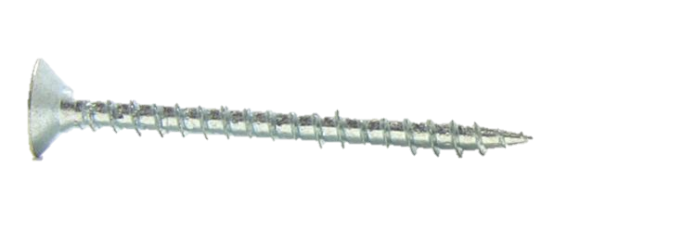
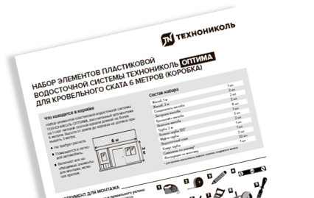
НЕ ТРЕБУЕТ РАСЧЕТА
КРЕПЕЖ В КОМПЛЕКТЕ
Включает все необходимые элементы для организации водостока на скате длиной до 6 метров
Саморезы для крепежа кронштейнов, хомутов, воронки, соединителя желоба. в комплекте (32 шт)
ЛЕГКОСТЬ
И КОМПАКТНОСТЬ
Помещается в легковой автомобиль. Габариты коробки (Д х Ш х В), мм: 2030 х 160 х 240
ГАРАНТИЯ 10 ЛЕТ
Комплексная гарантия производителя 10 лет на технические параметры и на стойкость цвета
ИНСТРУКЦИЯ ПО МОНТАЖУ
Адаптирована для покупателя DIY

Slide 4
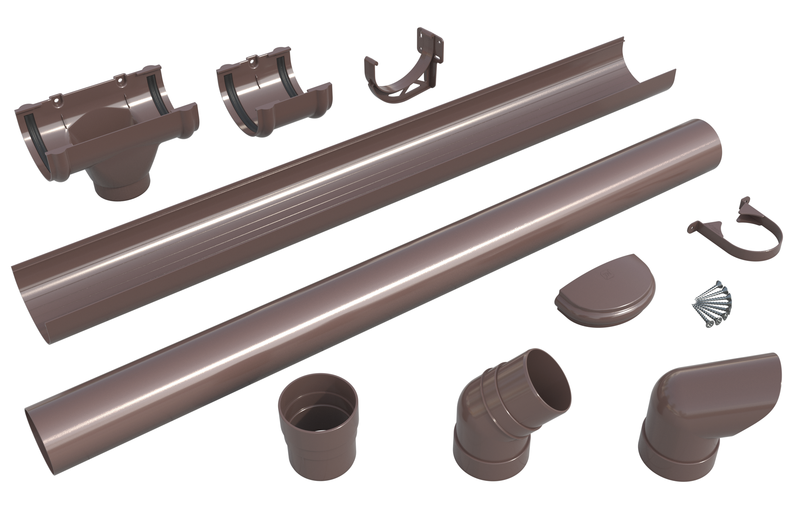
ОПТИМАЛЬНЫЙ НАБОР ЭЛЕМЕНТОВ
СОЕДИНИТЕЛЬ
ЖЕЛОБА
КРОНШТЕЙН
ПЛАСТИКОВЫЙ
ВОРОНКА
ЖЕЛОБ
ТРУБА
ПРОДУМАННЫЙ КОМПЛЕКТ ЭЛЕМЕНТОВ ДЛЯ СКАТА КРОВЛИ 6 М
ХОМУТ
ПЛАСТИКОВЫЙ
Желоб, 1 м | 1 шт.
Желоб, 2 м | 3 шт.
Соединитель желоба | 2 шт.
Заглушка желоба | 2 шт.
Кронштейн желоба | 11 шт.
Воронка желоба | 1 шт.
Труба, 2 м | 2 шт.
Колено трубы 135° | 2 шт.
Муфта трубы | 1 шт.
Водосточный слив | 1 шт.
Хомут трубы | 3 шт.
Саморезы по дереву | 32 шт.
Инструкция по монтажу | 1 шт.
САМОРЕЗЫ
ЗАГЛУШКА
МУФТА
ТРУБЫ
КОЛЕНО
135°
СЛИВ

Slide 5
ЦВЕТОВЫЕ РЕШЕНИЯ
Белый
ЕКН 068541
Темно-коричневый
ЕКН 068540

Slide 6
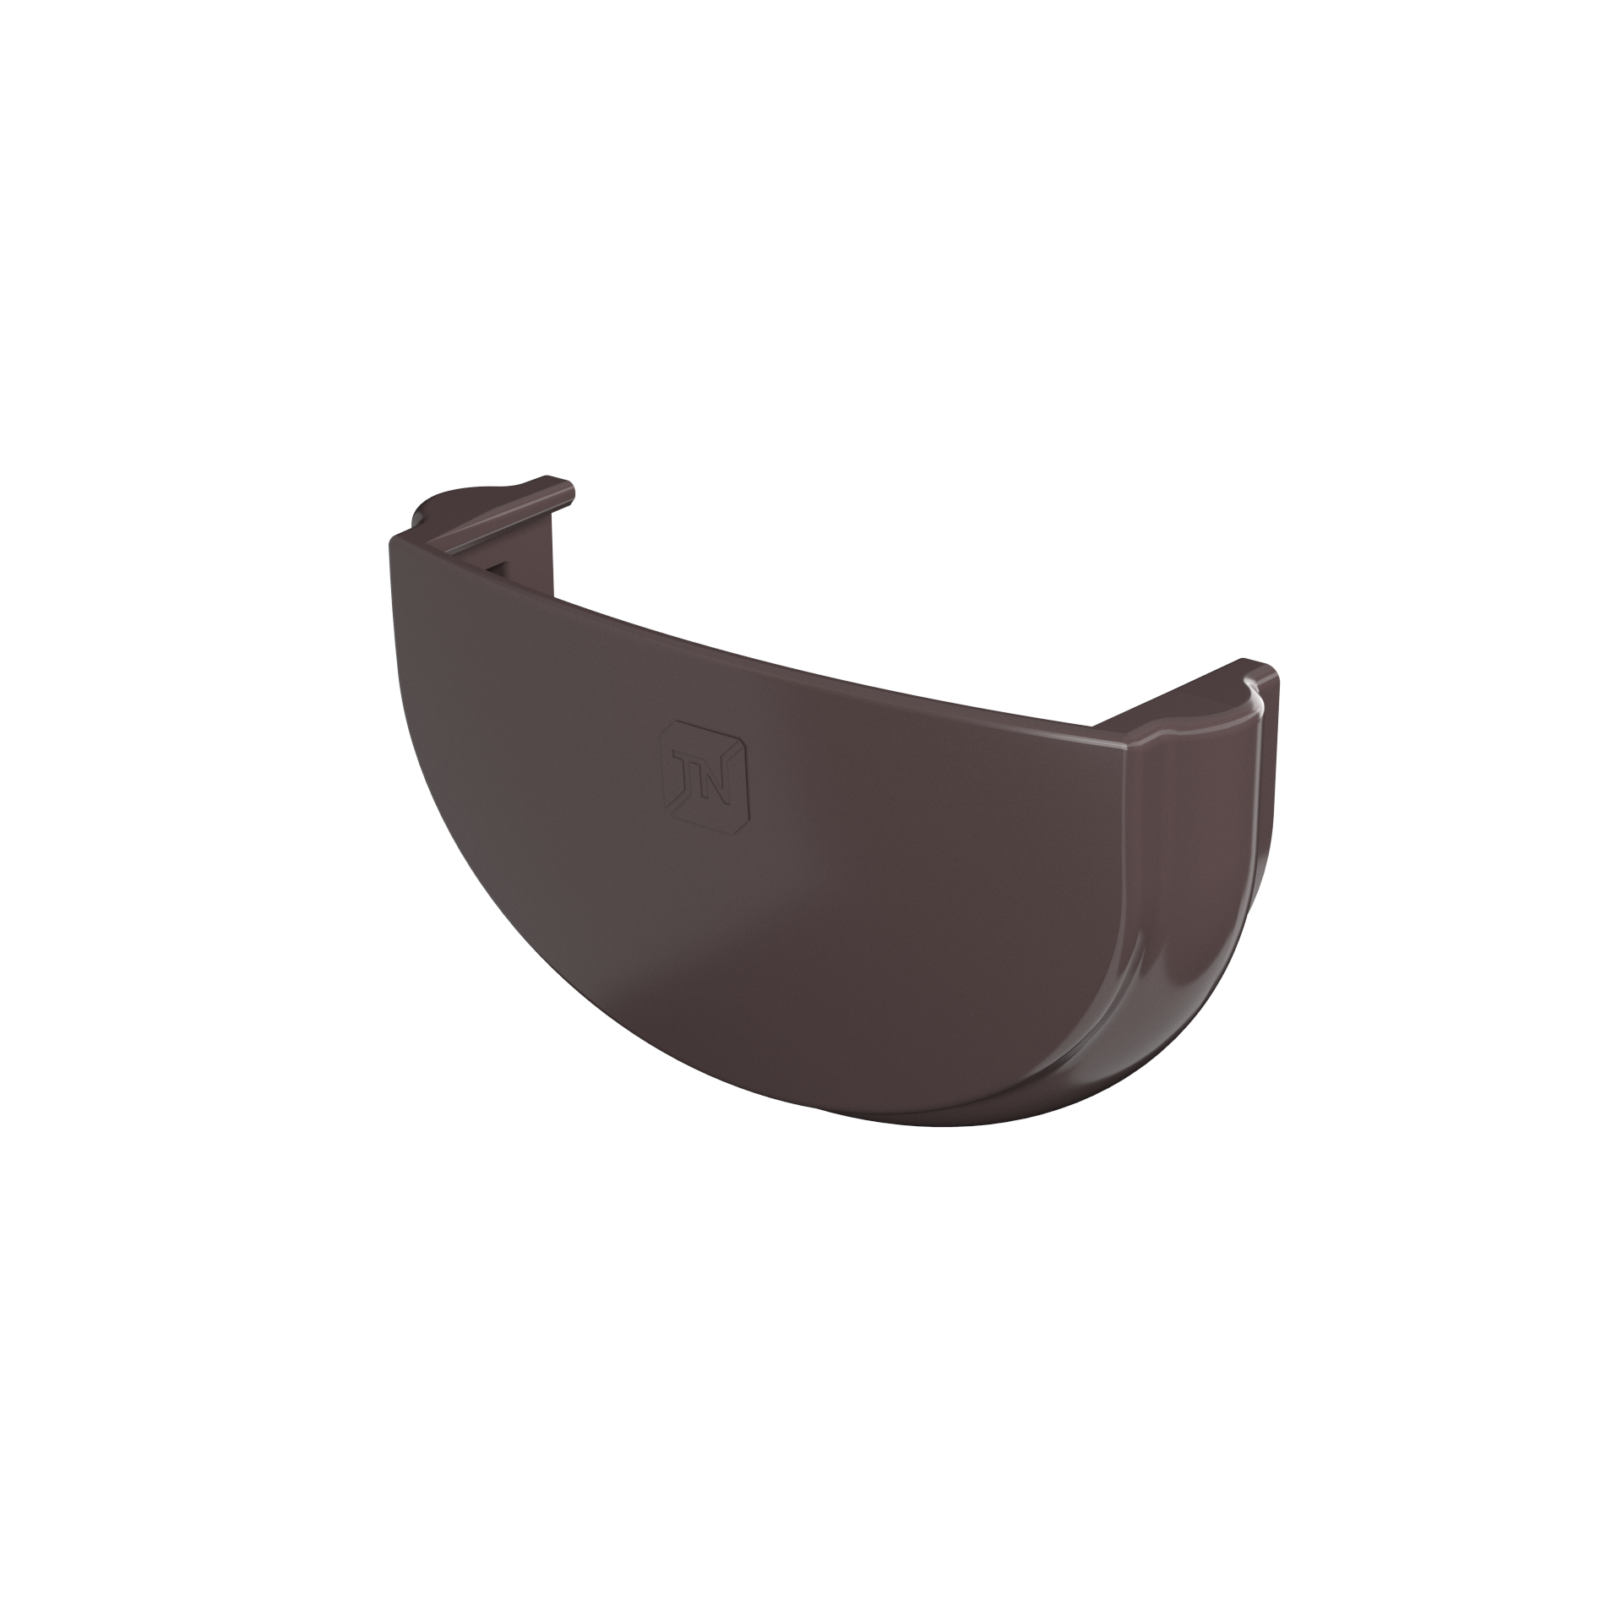
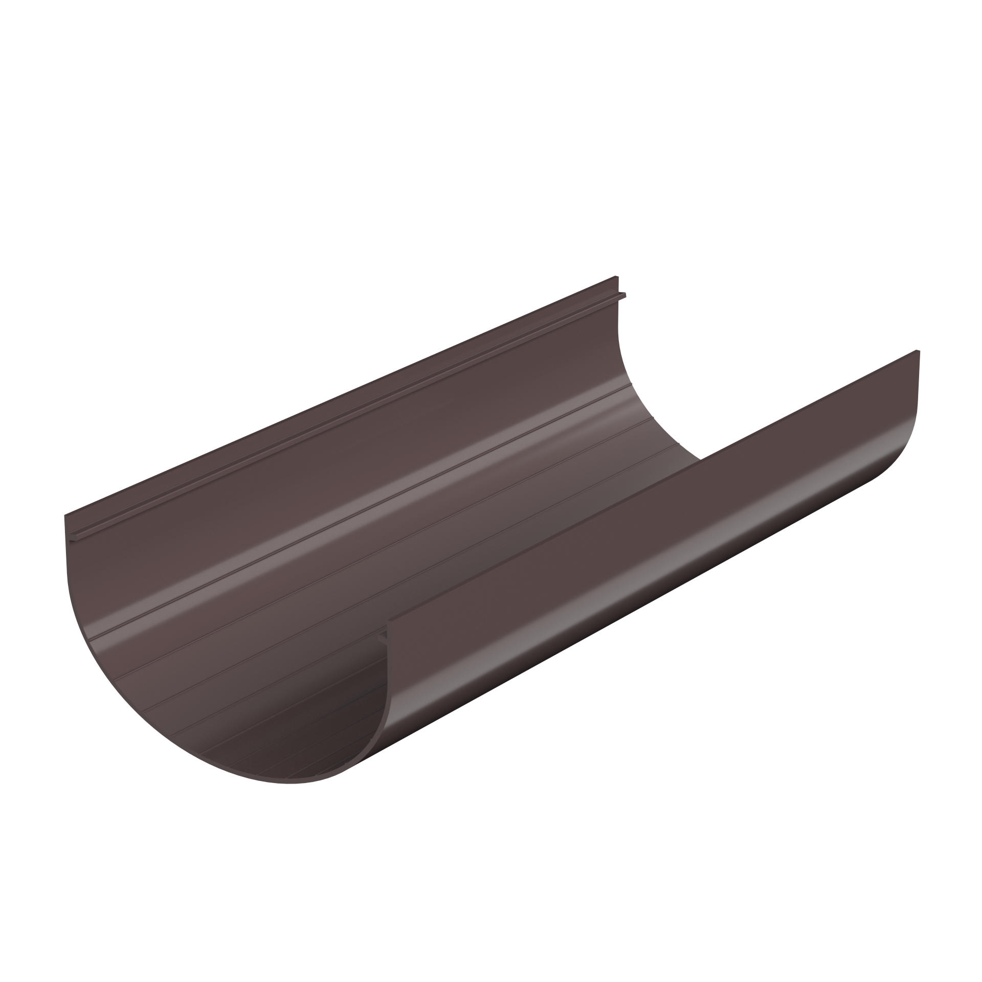
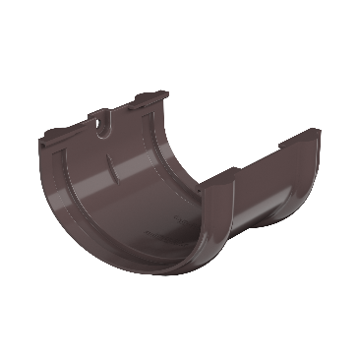
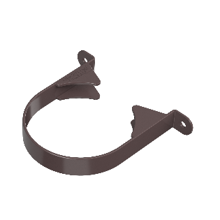
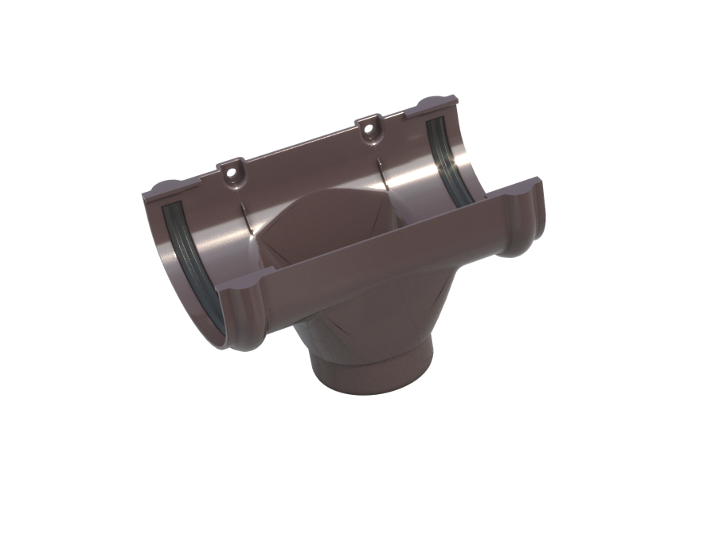
ЭЛЕМЕНТЫ СИСТЕМЫ
ЗАГЛУШКА ЖЕЛОБА | ЖЕЛОБ D 120 ММ | СОЕДИНИТЕЛЬ ЖЕЛОБА
Легкое соединение с желобом методом защелкивания без использования специального инструмента. Нет деления на правые и левые. | Наличие ребер жесткости уменьшает вероятность деформации. Современные аддитивы обеспечивают высокую стойкость цвета к ультрафиолету. | Крепление элемента к лобовой доске без проушин. Температурные насечки.
ХОМУТ ТРУБЫ | ВОРОНКА ЖЕЛОБА
Надежно фиксирует трубу к фасаду. | Конусообразная форма и увеличенный диаметр приемника трубы. Двойное крепление элемента к лобовой доске без проушин. Температурные насечки.
ОТВОД ВОДЫ
Воронка рассчитана на отвод воды со ската кровли, площадью до 146 кв.м. При необходимости можно отвести воду с кровли большей площади, увеличив количество воронок.

Slide 7
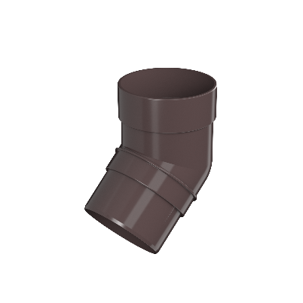
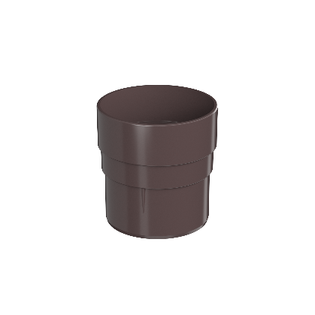
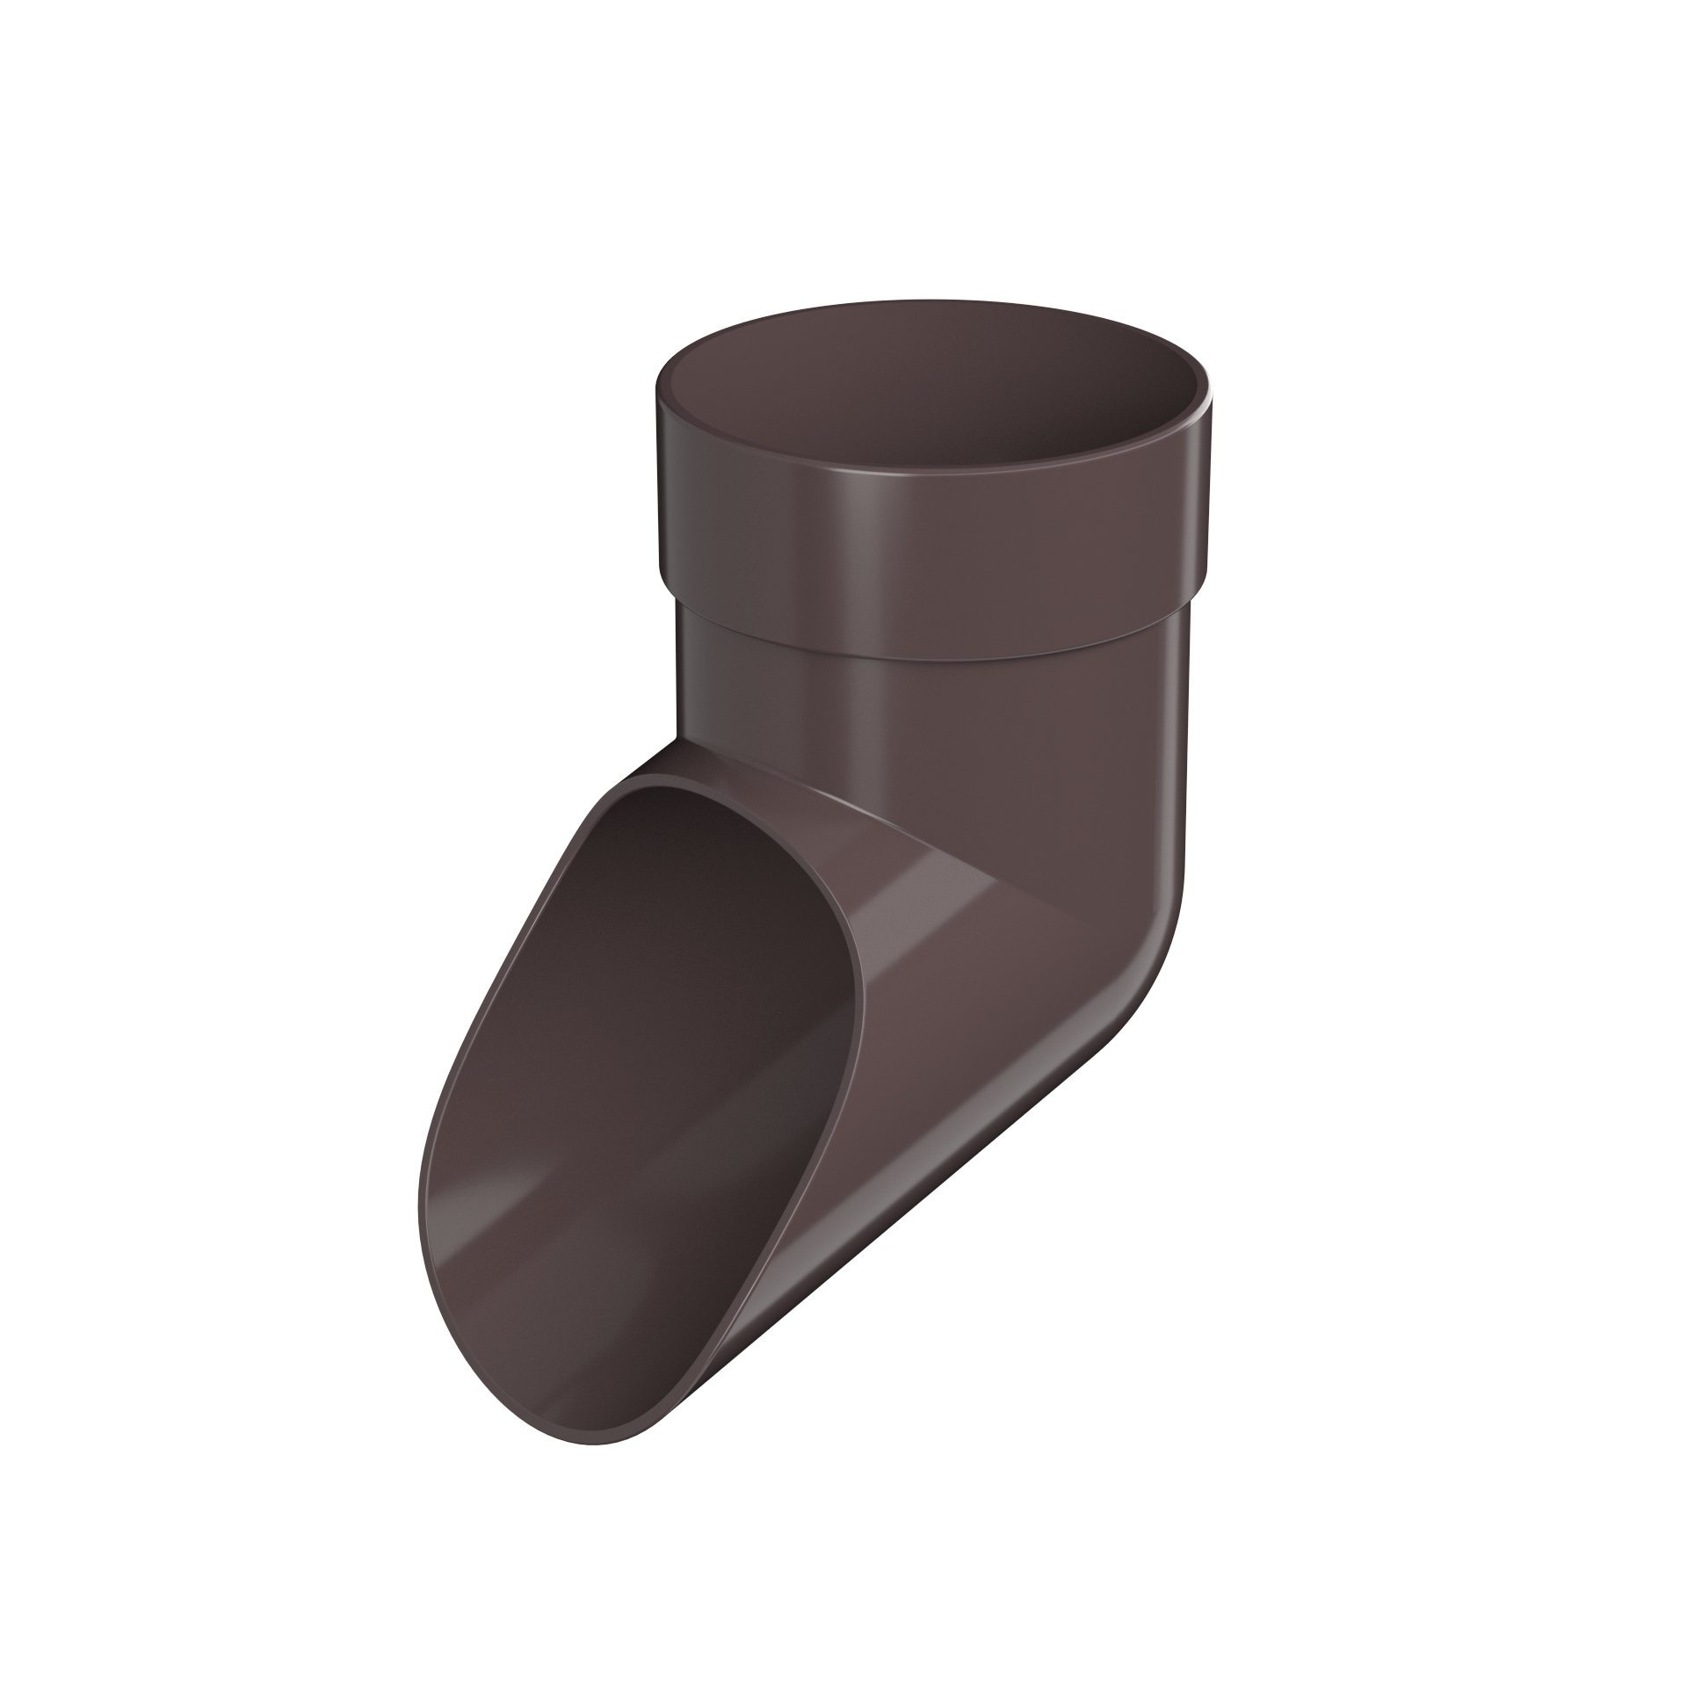
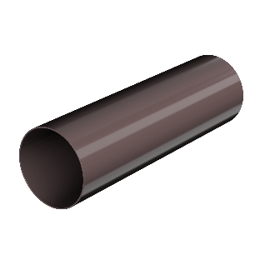
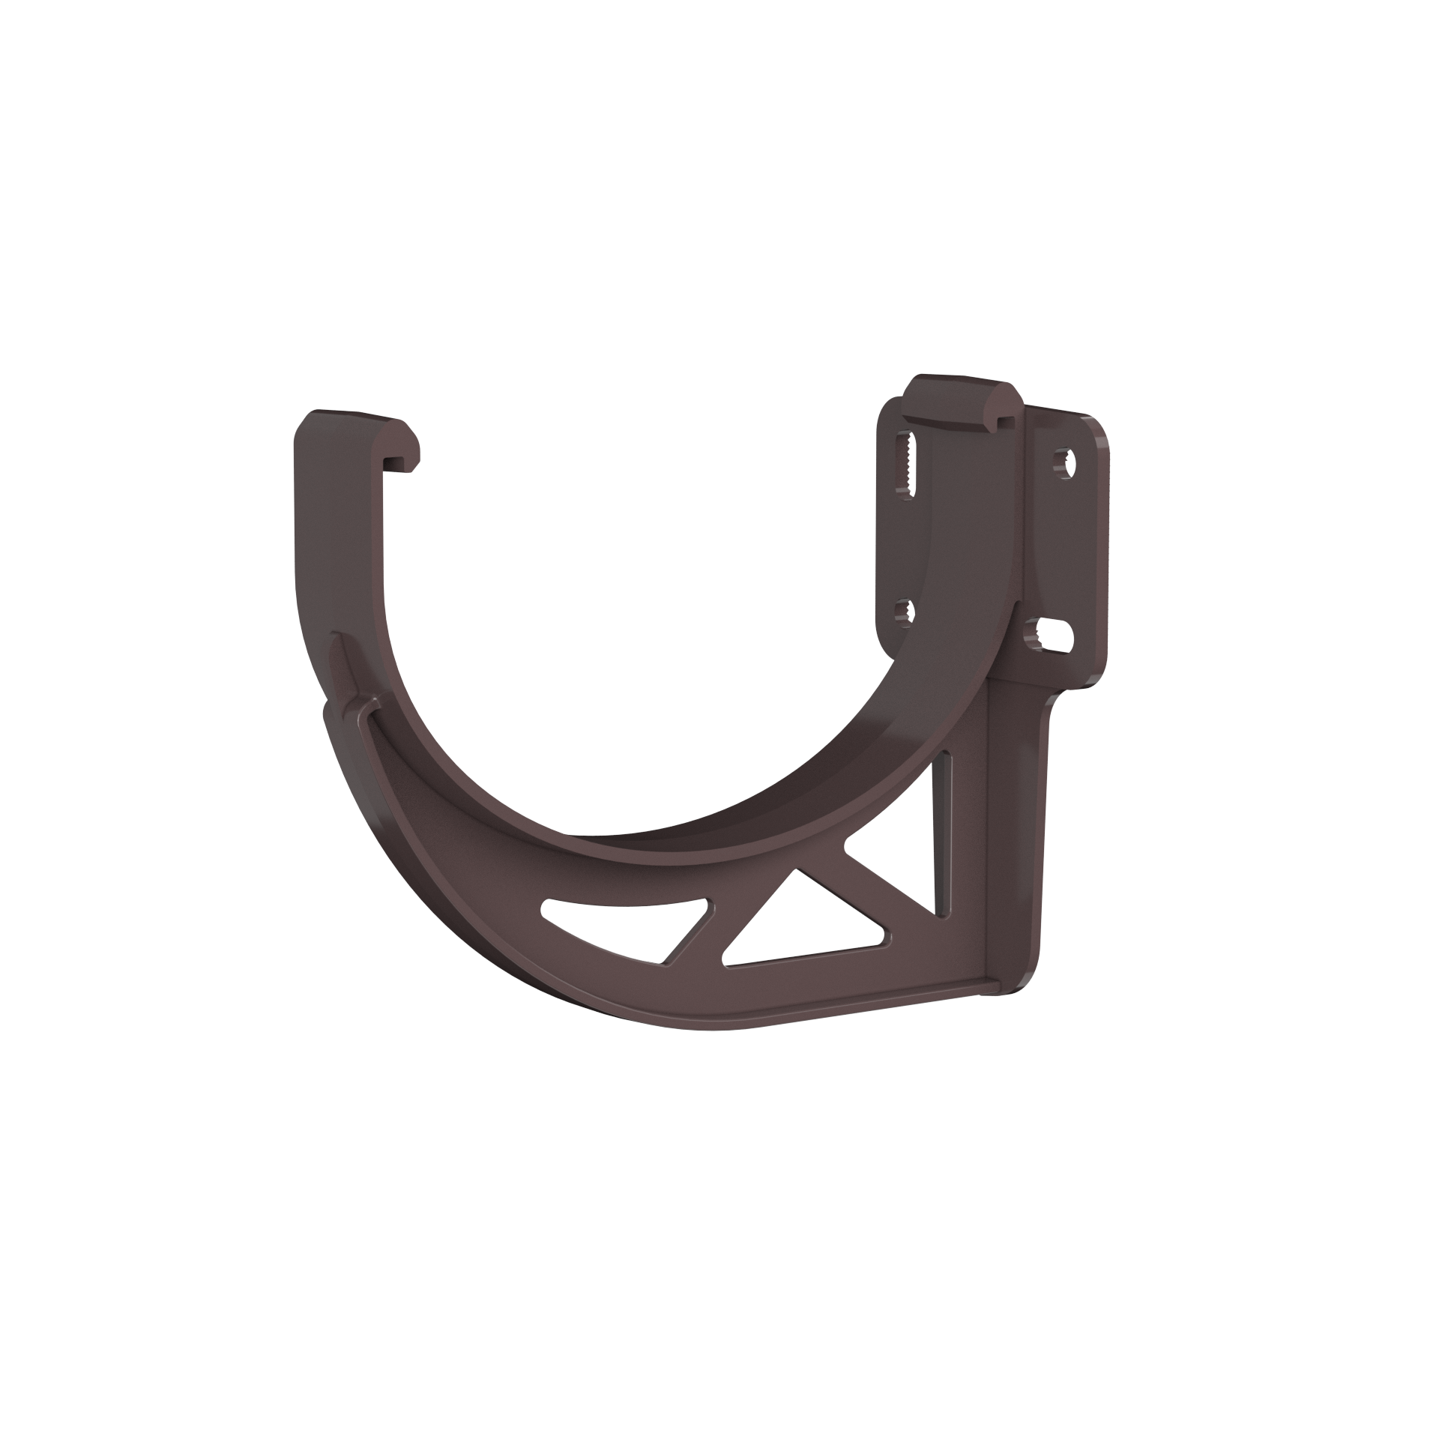
ЭЛЕМЕНТЫ СИСТЕМЫ
КОЛЕНО ТРУБЫ 135° | СЛИВ ТРУБЫ | МУФТА ТРУБЫ
Два посадочных места под хомут. Посадочные насечки для четкого сопряжения с трубой без люфта. Соединение двух колен производится при помощи отрезка трубы. | Удлиненная форма слива гармонично завершает систему. Имеет посадочное место под хомут. Эстетичный внешний вид. | Жесткость крепления в вертикальной плоскости. Имеет посадочное место под хомут. Температурные насечки
ТРУБА D 90 ММ | КРОНШТЕЙН ЖЕЛОБА ПЛАСТИКОВЫЙ Увеличенная площадь рычага примыкания к лобовой доске и площадки крепления. Четыре посадочный места под крепеж. Выдерживает нагрузку до 120 кг.
Гладкие стенки уменьшают вероятность засора. Современные аддитивы обеспечивают высокую стойкость цвета к ультрафиолету.
ТОЧНЫЙ РАСЧЕТ
Оптимальный расчетный вес и размеры фитингов делают систему легкой, сохраняя ее прочность и надежность. Не создает нагрузки на карнизный свес.

Slide 8
МОНТАЖ
ПРИСТУПАЯ К МОНТАЖУ ВАЖНО ЗНАТЬ:
На каждый 1 погонный метр (п.м.) желоба должен быть уклон 3,5 мм к воронке.
Вода с карнизной планки (капельника) должна попадать в центральную треть желоба.
Если провести условную линию продолжения кровли, то вылет кронштейна должен находиться ниже этой линии на 1 см, как показано на рисунке.
Соединять желоба с воронкой и желоба с соединителем нужно в соответствии с температурными отметками внутри элементов – «Вставить до сих пор».

Slide 9
МОНТАЖ
ИНСТРУМЕНТЫ ДЛЯ МОНТАЖА
Для выполнения разметки и правильного уклона:
1) рулетка, 2) карандаш, 3) шнур, 4) уровень
Для крепления кронштейнов, хомутов, воронки
и соединителя желоба:
5) шуруповерт, 6) отвертка
Для распилов труб и желобов:
7) ножовка с мелкими зубьями, 8) УШМ («болгарка»),
9) напильник или наждачная бумага

Slide 10
МОНТАЖ
ПОРЯДОК РАБОТЫ
1. Определите в каком месте будет располагаться воронка, чтобы задать направление движения воды (рис. 1), с учетом удобного места отвода воды в дренаж. При этом воронку на этом этапе не монтируют, только размечают месторасположение на лобовой доске.
2. Закрепите первый кронштейн на максимальном расстоянии от планируемого месторасположения воронки, но на расстоянии не более 15 см от края карниза. Соблюдайте важные правила, указанные в пункте «ПРИСТУПАЯ К МОНТАЖУ, ВАЖНО ЗНАТЬ».
3. Замерьте расстояние от кронштейна до воронки в метрах, и умножьте на 3,5 мм. – получится требуемый перепад высот между крайним кронштейном и воронкой на противоположном краю карниза.

Slide 11
МОНТАЖ
4. Закрепите воронку через специальные отверстия в запланированном месте ниже уровня первого кронштейна с учетом рассчитанного ранее наклона желоба (см. п. 3). Воронка имеет 2 крепёжных ответствуя и монтируется к лобовой доске саморезами 5*30 мм.
5. Натяните шнур между воронкой и первым кронштейном и зафиксируйте соединители по уровню натянутого шнура через каждые 2 метра за минусом расстояния температурных насечек, указанного внутри элементов. Соединители имеют собственные крепежные отверстия и монтируются на лобовую доску саморезами 5 * 30 мм.
6. Смонтируйте остальные кронштейны по уровню шнура с шагом
60 см. Ближайшие кронштейны к воронке и соединителю установите на расстоянии 10 см с каждой стороны (рис. 2).
7. Крайний кронштейн с противоположной стороны воронки должен находиться от края карниза на расстоянии не более 15 см.

Slide 12
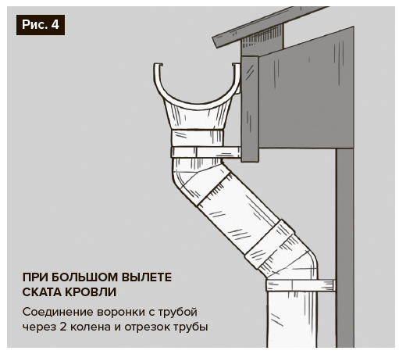
МОНТАЖ
8. Вставьте кромку желоба внутрь воронки «изнутри-наружу» со стороны лобовой доски, а затем защелкните желоб в наружных пазах кронштейнов. Желоб должен быть установлен в воронке до отметки «Вставить до сих пор» (рис. 3).
9. Аналогично зафиксируйте желоб в кронштейнах и соединителях.
10. При соединении воронки с заглушкой на краю карниза отрежьте желоб необходимой длины. Для этих целей в комплекте идет элемент длиной 1 м. Установите заглушку до защелкивания.
11. Соедините трубу с воронкой используя один из способов (рис. 4).
Герметичность системы достигается за счет специальных уплотнителей и не требует обработки клеем или герметиком.

Slide 13
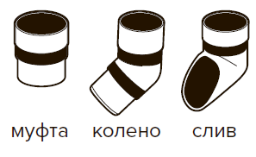
МОНТАЖ
12. Зафиксируйте трубу на фасаде при помощи хомутов с шагом 150 см.
13. Если высота карниза больше 2 метров – соедините трубы при помощи муфты. Муфта фиксируется на фасаде при помощи хомута.
14. Установите слив на водосточную трубу на высоте не менее 15 см от отмостки или 20 см от грунта и направьте его к дренажу. Зафиксируйте слив при помощи хомута.

Slide 14
ТЕХНОЛОГИЯ ПРОИЗВОДСТВА
ПОДГОТОВКА ПВХ-КОМПАУНДА
ПРОИЗВОДСТВО ФИТИНГОВ
На производстве используется станция смешения с автоматической дозировкой и подачей компонентов итальянской компании PLASMEC, что позволяет обеспечить производство высокачественным ПВХ компаундом.
Для производства сырья используются материалы от ведущих лидеров полимерной промышленности: Arkema France, Бельгия, Reagens GmbH, Германия, Emery Oleochemicals GmbH, Германия.
Производство комплектующих происходит методом литья под давлением – это технология производства элементов путем расплава и впрыска ПВХ под давление в пресс форму с последующим охлаждением.
ПРОИЗВОДСТВО ЖЕЛОБОВ И ТРУБ
Производство труб и желобов осуществляется методом ко-экструзии, что позволяет комбинировать два слоя пластика с различными рецептурами и достигать необходимых физико-механических характеристик.

Slide 15
ФИЗИКО-МЕХАНИЧЕСКИЕ ХАРАКТЕРИСТИКИ
Наименование показателя | Ед. изм. | Критерий | Норма | Метод испытаний
Температура размягчения по Вика | °C | не менее | 75 | ГОСТ 15088-2014
Теплостойкость при 70 °C в течение 1 часа | °C | - | отсутствие дефектов внешнего вида и изменений геометрии | СТО 72746455-3.5.10-2017
Стойкость цвета изделия после облучения при конденсированной влаге | - | - | незначительное цветовое отклонение от контрольного образца | СТО 72746455-3.5.10-2017
Температура эксплуатации: |  |  |  | СТО 72746455-3.5.10-2017
минимальная | °C | - | -50
максимальная |  |  | 50
Группа горючести | - | - | Г2 | ГОСТ 30244-94
Группа воспламеняемости | - | - | В2 | ГОСТ 30402-96
Группа распространения пламени | - | - | РП2 | ГОСТ Р 51032/ ГОСТ 30444
Прочность при растяжении | Н/мм² | - | 42 | ГОСТ 11262-2017 (ISO 527-2:2012)
Относительное удлинение при разрыве | % | не менее | 100 | ГОСТ 11262-2017 (ISO 527-2:2012)
Толщина стенок трубы | мм | в пределах | 1,4±0,1 | ГОСТ Р ИСО 3126-2007
Толщина стенок желоба | мм | не менее | 1,6±0,1 | ГОСТ Р ИСО 3126-2007

Slide 16
ВЕСО-ГАБАРИТНЫЕ ХАРАКТЕРИСТИКИ
Номенклатура | Вес, шт кг | Р-р, шт | Упак.,шт | Кор., шт | Р-р, кор. | Вес, кор. | Палета, шт | Р-р, пал. | Вес, пал.
Воронка желоба | 0,24 | 215*140*135 | 1 | 25 | 630*420*230 | 7,20 | 875 | 1300*1100*1770 | 287
Желоб (3м) | 1,55 | 3000*120*65 | 5 | - | - | - | 300 | 3100*1160*550 | 520
Заглушка желоба | 0,07 | 140*75*35 | 10 | 240 | 630*420*300 | 18,00 | 7200 | 1300*1100*1960 | 575
Колено трубы 135° | 0,153 | 150*120*84 | 1 | 60 | 630*420*300 | 10,38 | 1800 | 1300*1100*1960 | 346,4
Кронштейн желоба | 0,043 | 130*102*55 | 10 | 200 | 630*420*300 | 9,80 | 6000 | 1300*1100*1960 | 329
Муфта трубы | 0,088 | 90*85*85 | 1 | 155 | 630*420*300 | 14,84 | 4650 | 1300*1100*1960 | 480,2
Слив трубы | 0,128 | 150*120*84 | 1 | 45 | 630*420*230 | 6,96 | 1575 | 1300*1100*1770 | 278,6
Соединитель желоба | 0,135 | 142*120*75 | 1 | 55 | 630*420*230 | 8,63 | 1925 | 1300*1100*1770 | 336,875
Труба (3м) | 1,68 | 3000*80*80 | 5 | - | - | - | 125 | 3100*1160*900 | 285
Хомут трубы | 0,021 | 120*100*18 | 10 | 520 | 630*420*230 | 12,12 | 18200 | 1300*1100*1770 | 459,2
ЕКН | Номенклатура | Р-ры коробки (д*ш*в) | Вес шт., кг | Р-р пал. | Шт. в пал. | Вес, пал
068541 | ТН Комплект водосточной системы ОПТИМА для ската 6 м, белый | 2030*160*240 | 9,45 | 2100*1160*900 | 18 | 248,45
068540 | ТН Комплект водосточной системы ОПТИМА для ската 6 м, темно-коричневый | 2030*160*240 | 9,45 | 2100*1160*900 | 18 | 248,45

Slide 17
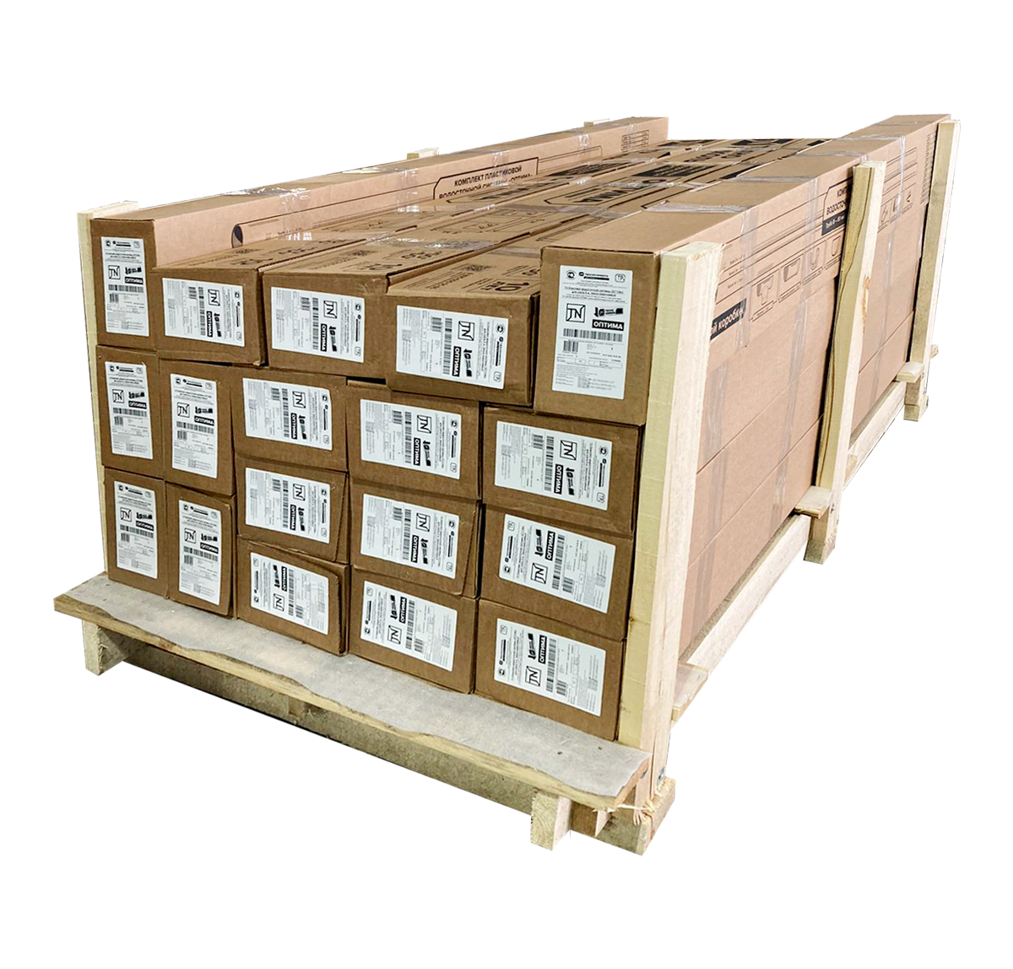
ЛОГИСТИКА И ХРАНЕНИЕ
ЛОГИСТИКА
ПРАВИЛА ХРАНЕНИЯ
Возможность хранения и транспортировки в 3 яруса.
СРОК СЛУЖБЫ 50 ЛЕТ
При правильном монтаже и своевременном уходе система имеет комплексную гарантию 10 лет на цветостойкость, деформацию и отсутствие протечек при эксплуатации.

Slide 18
СПАСИБО ЗА ВНИМАНИЕ
Подробнее о продукте на сайте
TN-VODOSTOK.RU

